Slide 1
เอกสารประกอบการสอน
รายวิชาองค์ประกอบศิลป์ 2 รหัส PAI1107
สาขาจิตรกรรม คณะศิลปกรรมศาสตร์
มหาวิทยาลัยราชภัฎสวนสุนันทา
ผู้สอน อาจารย์จารุวรรณ เมืองขวา

Slide 2
องค์ประกอบศิลป์ ( Composition )
การนำสิ่งต่างๆ มาประยุกต์ ดัดแปลง สร้างสรรค์ จัดร่วมเข้าด้วยกัน ตามสัดส่วนรูปร่าง รูปทรงตรงตามคุณสมบัติของสิ่งนั้นๆ เพื่อให้เกิดผลงานที่มี ความเหมาะสมส่วนจะเกิดความงดงาม น่าสนใจหรือไม่นั้น ย่อมขึ้นอยู่กับการนำเสนอภาพรวมของงาน ว่ามีการสื่อถึงเรื่องราว วัตถุประสงค์ ในงานการออกแบบของเรา
องค์ประกอบศิลป์ หมายถึงศิลปะที่มนุษย์สร้างขึ้นเพื่อแสดงออกทางอารมณ์ ความรู้สึก ความคิดหรือความงามซึ่งประกอบด้วย ส่วนที่มนุษย์สร้างขึ้นและส่วนที่เป็นการแสดงออกอันเป็นผลที่เกิดจากโครงสร้างทางวัตถุ (ชลูด นิ่มเสมอ :18)
องค์ประกอบศิลป์หมายถึง ส่วนประกอบต่างๆของศิลปะ เช่น จุด เส้น รูปร่าง ขนาด สัดส่วน น้ำหนัก แสง เงาลักษณะพื้นผิว ที่ว่างและสี (มานิต กรินพงศ์:51)องค์ประกอบศิลป์คือความงาม ความพอดี ลงตัว อันเป็นรากฐานเนื้อหาของศิลปะ อีกทั้งยังเป็นเครื่องมือที่สำคัญทางศิลปะให้ผู้สร้างสรรค์ได้สื่อสารความคิดของตนเองไปสู่บุคคลอื่น (สุชาติ เถาทอง,สังคม ทองมี,ธำรงศักดิ์ ธำรงเลิศฤทธิ์,รอง ทองดาดาษ: 3)
จากความหมายต่างๆข้างต้น พอสรุปได้ว่า องค์ประกอบศิลป์ หมายถึงสิ่งที่มนุษย์ใช้เป็นสื่อในการแสดงออกอย่างสร้างสรรค์ โดยนำส่วนประกอบของศิลปะมาจัดวางรวมกันอย่างสอดคล้องกลมกลืนและมีความหมายเกิดรูปร่างหรือรูปแบบต่างๆอันเด่นชัดซึ่งจากความหมายข้างต้น จะเห็นได้ว่าการที่จะเกิดผลงานศิลปะดีๆสักชิ้นนั้นผู้สร้างสรรค์จะต้องใช้กระบวนการที่หลากหลายมาประกอบกันได้แก่ องค์ประกอบพื้นฐานทางศิลปะ องค์ประกอบของศิลปะ และการจัดองค์ประกอบของศิลปะ มาถ่ายทอดลงในชิ้นงานหรือผลงานนั้นๆเพื่อให้ได้ผลงานที่มีคุณค่าทั้งด้านความงามและมีคุณค่าทางจิตใจอันเป็นจุดหมายสำคัญที่ศิลปินทุกคนมุ่งหวังให้เกิดแก่ผู้ชมทั้งหลาย

Slide 3
โดยคำนึงถึงปัจจัยที่ใช้ในการออกแบบ ดังนี้
1. สัดส่วนของภาพ (Proportion)
2. ความสมดุลของภาพ (Balance)
3. จังหวะลีลาของภาพ (Rhythm)
4. การเน้นหรือจุดเด่นของภาพ (Emphasis)
5. เอกภาพ (Unity)
6. ความขัดแย้ง (Contrast)
7. ความกลมกลืน (Harmony)
สิ่งต่างๆ ที่เราควรนำมาใช้ประกอบเข้าด้วยกัน คือ จุด, เส้น, รูปร่าง– รูปทรง, สี, ลักษณะผิว ส่วนประกอบต่างๆ ของศิลปะนำมาจัดประสานสัมพันธ์กัน ให้เกิดคุณค่า ทางความงาม เราเรียกว่า องค์ประกอบศิลป์ (Composition)

Slide 4
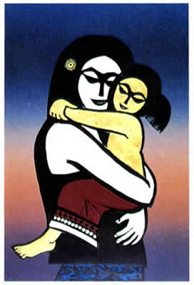
1. เอกภาพ (Unity)
เอกภาพ หมายถึง ความเป็นอันหนึ่งอันเดียวกัน ความสอดคล้องกลมกลืน เป็นหน่วยเดียวกัน ด้วยการจัดองค์ประกอบให้มีความสัมพันธ์เกี่ยวข้องกันเป็นกลุ่มก้อนไม่กระจัดกระจาย โดยการจัดระเบียบของรูปทรง จังหวะ เนื้อหาให้เกิดดุลยภาพจะได้สื่ออารมณ์ ความรู้สึก ความหมายได้ง่ายและรวดเร็ว
ความเป็นอันหนึ่งอันเดียวกัน
ผลงานโดยศาสตราจารย์เกียรติคุณประหยัด พงษ์ดำ ศิลปินแห่งชาติ สาขาทัศนศิลป์ (ภาพพิมพ์) พ.ศ. 2541

Slide 5
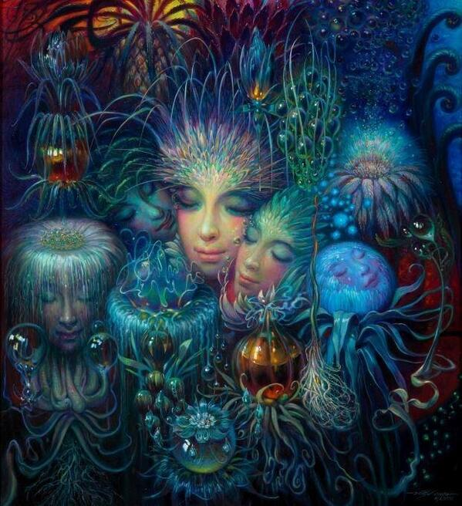
Paradise Blossom by Prateep Kochabua.

Slide 6
2. ความสมดุล (Balance)
ความสมดุลหรือดุลยภาพ หมายถึง ความเท่ากันเสมอกัน มีน้ำหนัก หรือความกลมกลืนพอเหมาะพอดี โดยมีแกนสมมติทำหน้าที่แบ่งภาพให้ซ้ายขวา บน ล่าง ให้เท่ากัน การเท่ากันอาจไม่เท่ากันจริง ๆ ก็ได้ แต่จะเท่ากันในความรู้สึกตามที่ตามองเห็น
ความสมดุลแบ่งเป็น 2 ประเภท ดังนี้
2.1. ความสมดุล 2 ข้างเท่ากัน (Symmetrical Balance) หมายถึง การจัดวางองค์ประกอบต่าง ๆ ของศิลปะให้ทั้ง 2 ข้างแกนสมมติมีขนาด สัดส่วน และน้ำหนักเท่ากัน หรือมีรูปแบบเหมือนกันคล้ายกัน เช่น การวาดภาพที่ซ้ายขวา
เหมือนกันมาก
2.2. ความสมดุล 2 ข้างไม่เท่ากัน (Asymmetrical Balance) หมายถึง การจัดองค์ประกอบของศิลปะ ทั้ง 2 ข้างแกนสมมติมีขนาดสัดส่วนน้ำหนักไม่เท่ากัน ไม่เหมือนกัน ไม่เสมอกัน แต่สมดุลกันในความรู้สึกความสมดุล 2 ข้างไม่เท่ากัน คือภาพมีความสมดุลย์ของเนื้อหาและเรื่องราวแต่ไม่เท่ากันในเรื่องขนาด น้ำหนัก

Slide 7
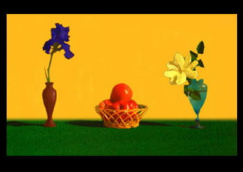
การวางองค์ประกอบทั้งภาพขนาดของวัตถุซ้ายขวาเท่ากัน

Slide 8
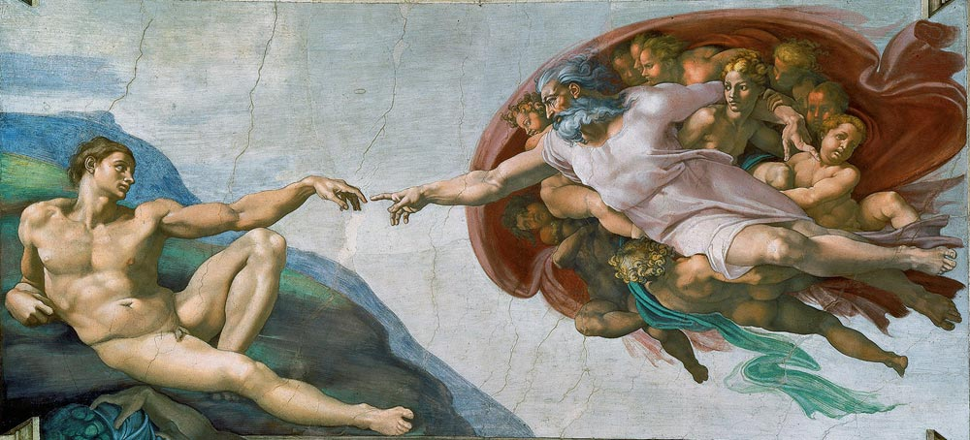
The Creation Of Adam
ไมเคิล แอนเจโล ชาวอิตาลี
ค.ศ. 1508 – 1512
ประเภท ภาพปูนเปียก
ขนาด 280 x 570 ซม.

Slide 9
3. จังหวะ จุดเด่น (Dominance)
1.จุดเด่น หรือจุดสนใจ หมายถึง ส่วนสำคัญที่ปรากฏชัด สะดุดตาที่สุดในงานศิลปะ จุดเด่นจะช่วยสร้างความน่าสนใจในผลงานให้ภาพเขียนมีความสวยงาม มีชีวิตชีวายิ่งขึ้น จุดเด่นเกิดจากการจัดวางที่เหมาะสม และรู้จักการเน้นภาพ (Emphasis) ที่ดี จุดเด่น มี 2 แบบ คือ
- จุดเด่นหลัก เป็นภาพที่มีความสำคัญมากที่สุดในเรื่องที่จะเขียน แสดงออกถึงเรื่องราวที่ชัดเจน เด่นชัดที่สุดในภาพ
- จุดเด่นรอง เป็นภาพประกอบของจุดเด่นหลัก ทำหน้าที่สนับสนุนจุดเด่นหลัก ให้ภาพมีความสวยงามยิ่งขึ้น
จังหวะ ทางศิลปะได้แก่ความสอดคล้องของภาพที่มีความเท่ากันขององค์ประกอบในภาพ เช่นกลีบของดอกไม้ มีการจัดวางตามธรรมชาติที่เท่ากัน

Slide 10
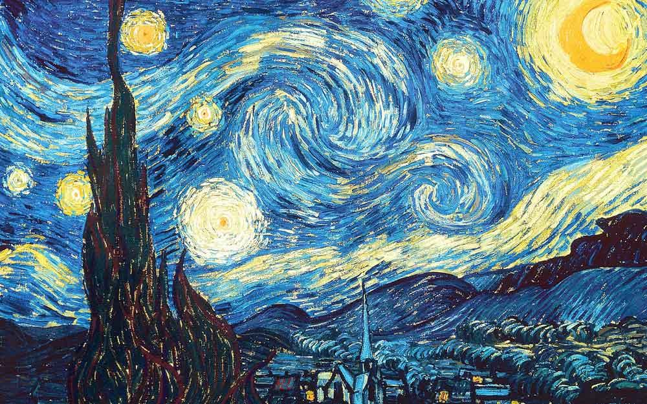
Starry Night
วินเซนต์ แวน โก๊ะ ชาวดัตช์
ปีที่เขียน ค.ศ. 1889
ประเภท สีน้ำมันบนผ้าใบ
ขนาด 73.7 × 92.1 ซม.

Slide 11
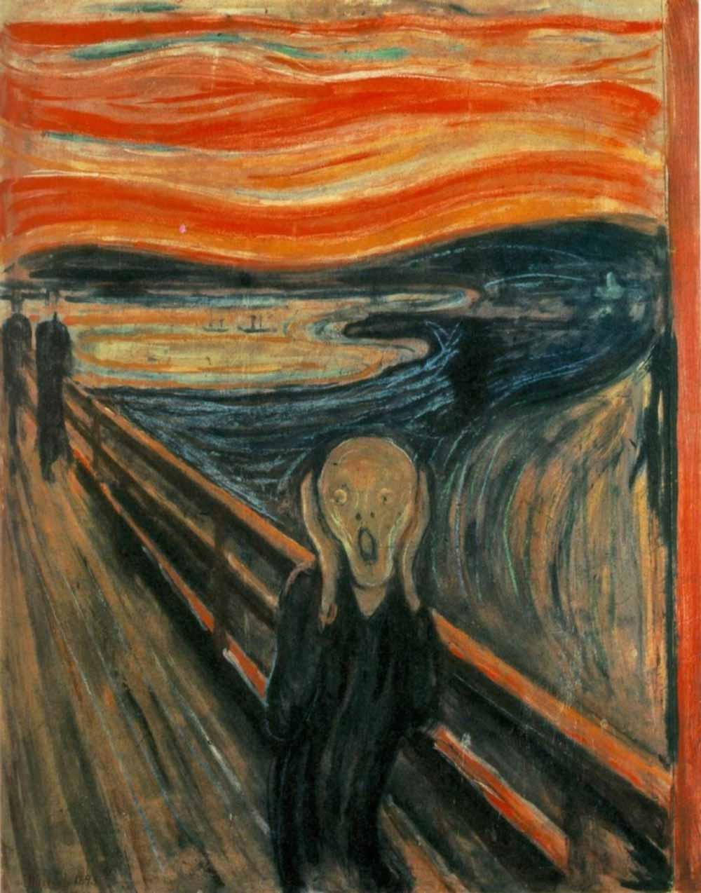
The Scream
เอ็ดเวิร์ด มุงค์ ชาวนอร์เวย์
ปีที่เขียน ค.ศ. 1893
ประเภท สีน้ำมัน สีฝุ่น สีชอล์ก บนกระดาษแข็ง
ขนาด 91 x 73.5 ซม.

Slide 12
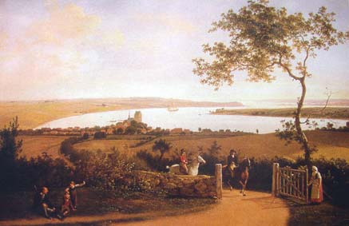
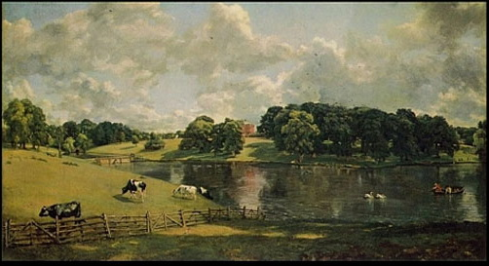
4. ความกลมกลืน (Harmony)
ภาพด้านล่างเป็นความกลมกลืนด้านเรื่องราวที่สอดคล้องเป็นเรื่องราวเกี่ยวกับธรรมชาต และเป็นความกลมกลืนในเรื่องสีวรรณะเดียวกัน

Slide 13
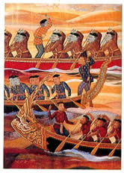
5. ความขัดแย้ง (Contrast)
ขัดแย้งด้วยรูปทรงขัดแย้งด้วยขนาด ขัดแย้งด้วยเส้น ขัดแย้งด้วยผิว ขัดแย้งด้วยสี ความขัดแย้งที่กล่าวมาถูกจัดวางเพื่อให้เกิดความงามทางศิลปะเป็นภาพความขัดแย้งเรื่องสีแต่ทำให้เกิดความลงตัวด้วยการเบลคสีโทนเย็นของกลุ่มคนพายเรือลำที่อยู่ตรงกลางความตัดกันของสี แต่กลมกลืนเรื่องรูปร่างและรูปทรง

Slide 14
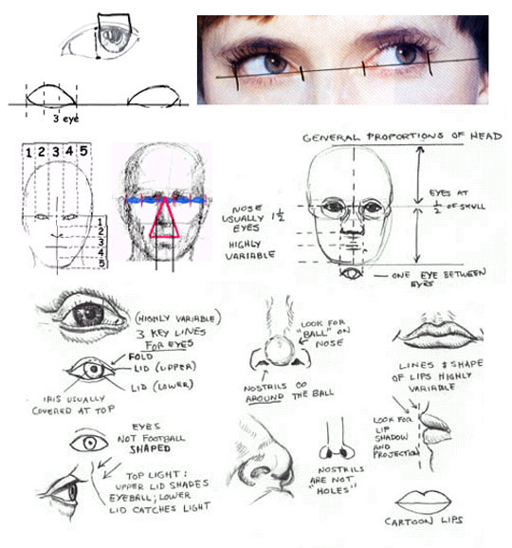
6. ขนาด สัดส่วน (Size Proporty)
ในการวาดภาพขนาดและสัดส่วนมีความสำคัญมาก ทุกส่วนของภาพวาดจะต้องมีความสอดคล้องกันของขนาดและสัดส่วน จะผิดเพี้ยนไม่ได้

Slide 15
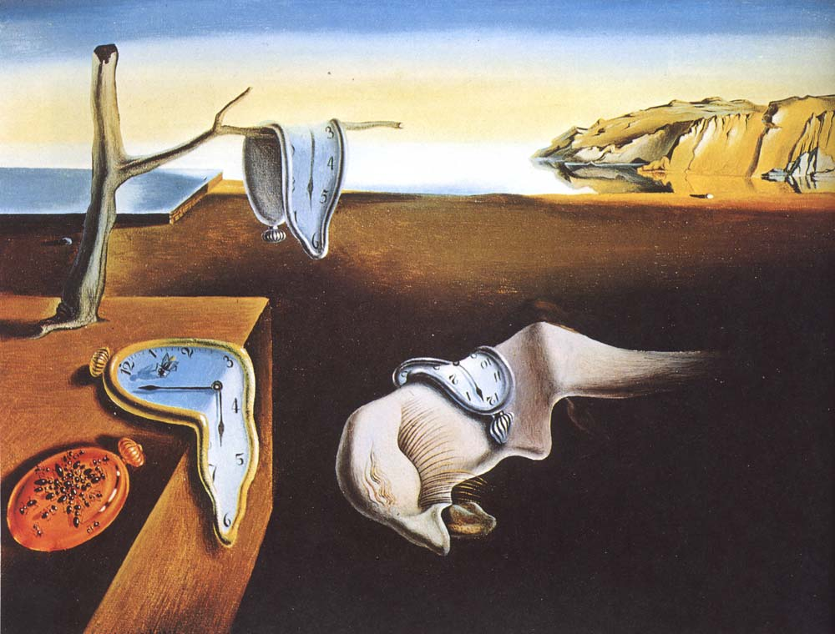
The Persistence Of Mem
ซัลบาโด ดาลี ชาวสเปน
ปีที่เขียน ค.ศ. 1931
ประเภท สีน้ำมันบนผ้าใบ
ขนาด 24 x 33 ซม.

